Slide 1
Chương 4
Mạng cục bộ

Slide 2
I. Khái niệm chung
Khái niệm về mạng cục bộ
Mạng cục bộ (Local Area Networks - LAN) là mạng được thiết lập để liên kết các máy tính trong một phạm vi tương đối nhỏ (như trong một toà nhà, một khu nhà, trường học ...) với khoảng cách lớn nhất giữa các máy tính nối mạng chỉ trong vòng vài chục km trở lại.

Slide 3
I. Khái niệm chung
2. Đặc trưng về mạng cục bộ
+ Đặc trưng địa lý: mạng cục bộ thường được cài đặt trong phạm vi nhỏ (toà nhà, một căn cứ quân sự ...) có đường kính từ vài chục mét đến vài chục km trong điều kiện công nghệ hiện nay.
+ Đặc trưng về tốc độ truyền: mạng cục bộ có tốc độ truyền cao hơn so với mạng diện rộng, khoảng 100 Mb/s và tới nay tốc độ này có thể đạt tới 1Gb/s với công nghệ hiện nay.

Slide 4
I. Khái niệm chung
2. Đặc trưng về mạng cục bộ
+ Đặc trưng độ tin cậy: tỷ suất lỗi thấp hơn so với mạng diện rộng, có thể đạt từ 10⁻⁸ đến 10⁻¹¹.
+ Đặc trưng quản lý: mạng cục bộ thường là sở hữu riêng của một tổ chức nào đó (như trường học, doanh nghiệp ...) do vậy việc quản lý khai thác mạng hoàn toàn tập trung và thống nhất.

Slide 5
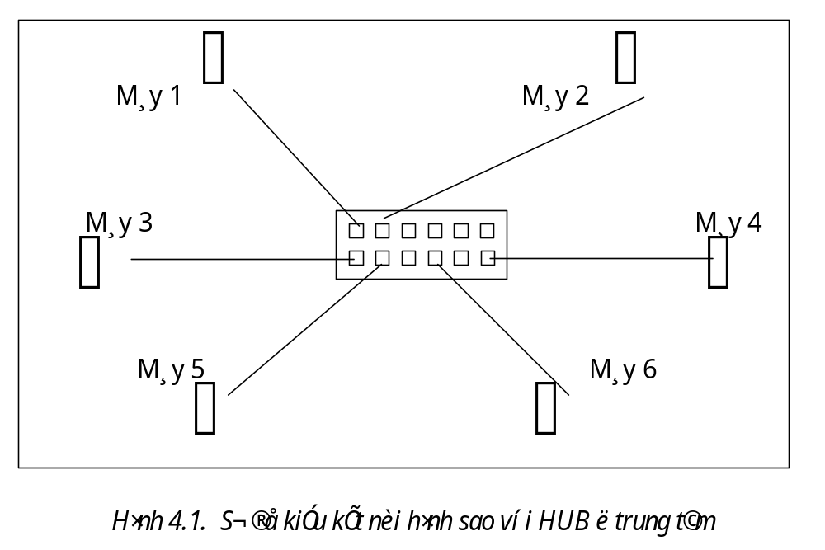
II. Kỹ thuật mạng cục bộ
1. Các cấu trúc cơ bản của Mạng cục bộ
1.1 Mạng hình sao (Topo Star)

Slide 6
II. Kỹ thuật mạng cục bộ
Các cấu trúc cơ bản của Mạng cục bộ
1.1. Mạng hình sao (Topo Star).
Tất cả các trạm được nối vào một thiết bị trung tâm có nhiệm vụ nhận tín hiệu từ các trạm nguồn và chuyển tín hiệu đến trạm đích với phương thức kết nối là phương thức điểm - điểm (point to point).
Tùy theo yêu cầu truyền thông trong mạng, thiết bị trung tâm có thể là một bộ chuyển mạch (switch), một bộ chọn đường (router) hoặc đơn giản là một bộ phân kênh (Hub).

Slide 7
II. Kỹ thuật mạng cục bộ
1. Các cấu trúc cơ bản của Mạng cục bộ
1.1. Mạng hình sao (Topo Star).
Topo Star thường được sử dụng theo chuẩn IEEE 802.3 gồm có 2 chuẩn sau:
  10BASE-T: dùng cáp UTP (Unshield Twisted Pair_ cáp không bọc kim), tốc độ 10 Mb/s, khoảng cách từ thiết bị trung tâm tới máy trạm tối đa là 100m.
  100BASE-T: dùng cáp UTP, có tốc độ 100 Mb/s, khoảng cách từ thiết bị trung tâm tới máy trạm tối đa là 100m.

Slide 8
II. Kỹ thuật mạng cục bộ
1. Các cấu trúc cơ bản của Mạng cục bộ
1.1. Mạng hình sao (Topo Star).
  Ưu điểm:
  Lắp đặt đơn giản, dễ cấu hình lại, tốc độ truyền dữ liệu cao.
  Không xảy ra đụng độ, dễ kiểm soát và khắc phục lỗi.
  Nhược điểm:
  Tốn cáp, đường truyền bị hạn chế.
  Thiết bị trung tâm hỏng thì toàn bộ hệ thống mạng không hoạt động.

Slide 9
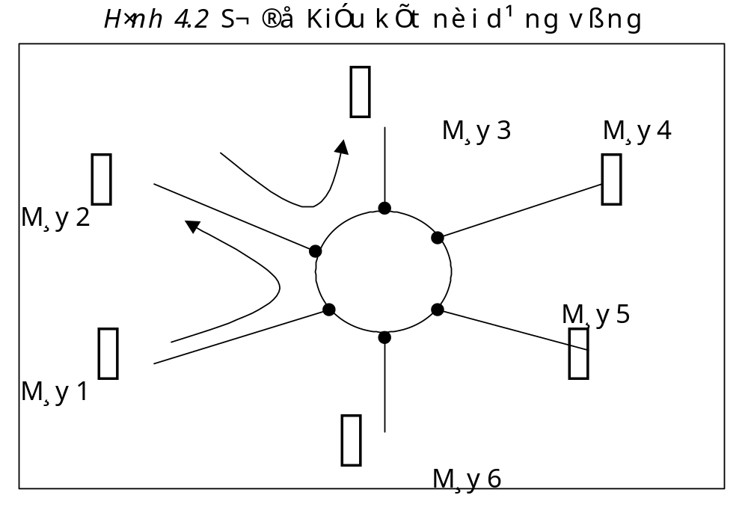
II. Kỹ thuật mạng cục bộ
Các cấu trúc cơ bản của Mạng cục bộ
1.2. Mạng hình vòng (Topo Ring)

Slide 10
II. Kỹ thuật mạng cục bộ
Các cấu trúc cơ bản của Mạng cục bộ
1.2. Mạng hình vòng (Topo Ring).
Các máy tính được liên kết với nhau thành một vòng tròn theo phương thức điểm-điểm (point - to - point).
Mỗi một trạm có thể nhận và truyền dữ liệu theo vòng một chiều và dữ liệu được truyền theo từng gói một.
Mỗi trạm của mạng được nối với vòng qua một bộ chuyển tiếp (Repeater) có nhiệm vụ nhận tín hiệu rồi chuyển tiếp đến trạm kế tiếp trên vòng.

Slide 11
II. Kỹ thuật mạng cục bộ
1. Các cấu trúc cơ bản của Mạng cục bộ
1.2. Mạng hình vòng (Topo Ring)
  Ưu điểm:
  Không tốn nhiều dây cáp.
  Tốc độ truyền dữ liệu tương đối cao.
  Lắp đặt dễ dàng.
Nhược điểm:
Nếu một trạm trong mạng gặp sự cố thì ảnh hưởng đến toàn mạng.
Khó phát hiện lỗi khi xảy ra sự cố.

Slide 12
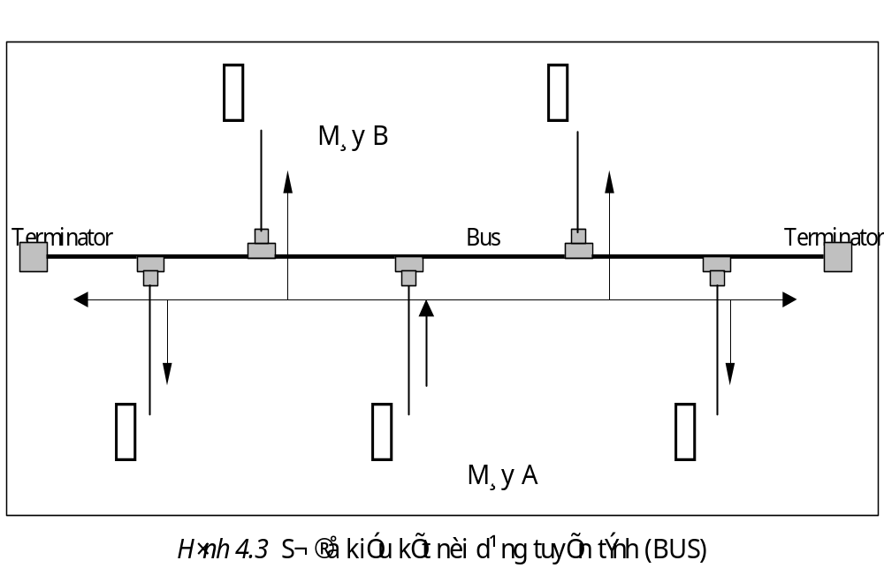
II. Kỹ thuật mạng cục bộ
Các cấu trúc cơ bản của Mạng cục bộ
1.3. Mạng tuyến tính (Topo Bus)

Slide 13
II. Kỹ thuật mạng cục bộ
Các cấu trúc cơ bản của Mạng cục bộ
1.3. Mạng tuyến tính (Topo Bus).
Các máy tính đều được nối vào một đường dây truyền chính (bus).
Đường truyền chính này được giới hạn hai đầu bởi một loại đầu nối đặc biệt gọi là terminator (dùng để nhận biết là đầu cuối kết thúc đường truyền tại đây).
Mỗi trạm được nối vào bus qua một đầu nối chữ T (T_connector) hoặc một bộ thu phát (transceiver).

Slide 14
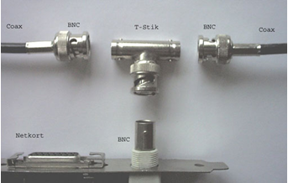
II. Kỹ thuật mạng cục bộ
Các cấu trúc cơ bản của Mạng cục bộ
1.3. Mạng tuyến tính (Topo Bus)

Slide 15
II. Kỹ thuật mạng cục bộ
Các cấu trúc cơ bản của Mạng cục bộ
1.3. Mạng tuyến tính (Topo Bus)
Topo Bus thường được sử dụng theo chuẩn IEEE 802.3 gồm có 2 chuẩn sau:
10BASE5: Dùng cáp đồng trục đường kính lớn (10mm) với trở kháng 50 Ohm, tốc độ 10 Mb/s, phạm vi tín hiệu 500m/segment, có tối đa 100 trạm, khoảng cách giữa 2 tranceiver tối thiểu 2,5m (Chuẩn này còn gọi là Thick Ethernet hay Thicknet).

Slide 16
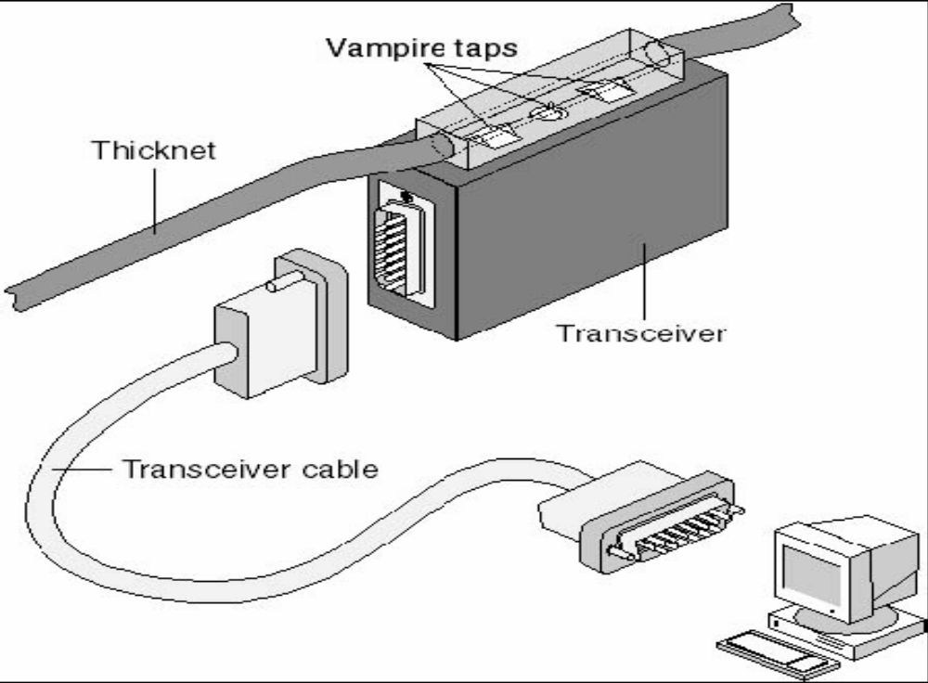
II. Kỹ thuật mạng cục bộ
Các cấu trúc cơ bản của Mạng cục bộ
1.3. Mạng tuyến tính (Topo Bus)

Slide 17
II. Kỹ thuật mạng cục bộ
Các cấu trúc cơ bản của Mạng cục bộ
1.3. Mạng tuyến tính (Topo Bus)
Topo Bus thường được sử dụng theo chuẩn IEEE 802.3 gồm có 2 chuẩn sau:
10BASE2: Dùng cáp đồng trục đường kính bé (5mm) với trở kháng 50 Ohm, tốc độ 10 Mb/s, phạm vi tín hiệu 185m/segment, có tối đa 30 trạm, khoảng cách giữa hai máy tối thiểu là 0,5m (Chuẩn này còn gọi là Thin Ethernet hay Thinnet).

Slide 18
II. Kỹ thuật mạng cục bộ
1. Các cấu trúc cơ bản của Mạng cục bộ
1.3. Mạng tuyến tính (Topo Bus)
  Ưu điểm:
  Không tốn nhiều dây cáp.
  Lắp đặt dễ dàng.
Nhược điểm:
Nếu lưu lượng truyền tăng cao thì dễ gây nghẽn mạng.
Khó phát hiện lỗi khi xảy ra sự cố.
Tốc độ truyền dữ liệu thấp.

Slide 19
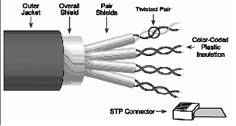
II. Kỹ thuật mạng cục bộ
2. Đường truyền
Có 2 loại: Đường truyền hữu tuyến và đường truyền vô tuyến.
2.1. Đường truyền hữu tuyến (cáp mạng)
2.1.1. Cáp xoắn đôi (Twisted Pair Cable)

Slide 20
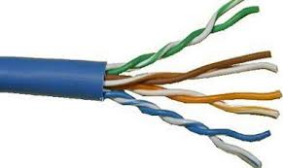
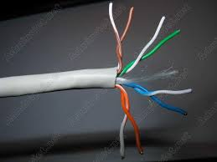
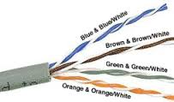
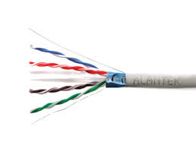
II. Kỹ thuật mạng cục bộ
2.1.1. Cáp xoắn đôi (Twisted Pair Cable)

Slide 21
II. Kỹ thuật mạng cục bộ
2.1. Đường truyền hữu tuyến (cáp mạng)
2.1.1. Cáp xoắn đôi (Twisted Pair Cable)
Cáp xoắn đôi gồm nhiều cặp dây đồng xoắn lại với nhau nhằm chống phát xạ nhiễu điện từ. Do giá thành thấp nên cáp xoắn được dùng rất rộng rãi.
Có hai loại cáp xoắn đôi được sử dụng rộng rãi: loại có vỏ bọc chống nhiễu (STP- Shield Twisted Pair) và loại không có vỏ bọc chống nhiễu (UTP- Unshield Twisted Pair).

Slide 22
II. Kỹ thuật mạng cục bộ
2.1. Đường truyền hữu tuyến (cáp mạng)
2.1.1. Cáp xoắn đôi (Twisted Pair Cable)
Cáp STP (cáp có bọc kim):
Tốc độ: về mặt lý thuyết 500Mb/s, thực tế khoảng 155Mb/s, với đường chạy tối đa 100m.
Độ suy hao tín hiệu: tín hiệu yếu dần nếu cáp càng dài, thông thường chiều dài cáp nên ngắn hơn 100m.
Đầu nối: STP sử dụng đầu nối DIN (DB –9).

Slide 23
II. Kỹ thuật mạng cục bộ
2.1. Đường truyền hữu tuyến (cáp mạng)
2.1.1. Cáp xoắn đôi (Twisted Pair Cable)
Cáp UTP (cáp không bọc kim):
Tốc độ: Từ vài Kb đến 100Mb/s, với đường chạy tối đa 100m.
Cáp xoắn đôi UTP có giá thành rẻ nên trở thành loại cáp mạng cục bộ được ưu chuộng nhất.
Đầu nối: dùng đầu RJ-45.

Slide 24
II. Kỹ thuật mạng cục bộ
2.1. Đường truyền hữu tuyến (cáp mạng)
2.1.1. Cáp xoắn đôi (Twisted Pair Cable)
Cáp UTP có 6 loại (Cat - Category):
Loại 1, 2: truyền âm thanh, tốc độ < 4Mb/s.
Loại 3: truyền dữ liệu với tốc độ lên đến 16 Mb/s. Nó là chuẩn hầu hết cho các mạng điện thoại.
Loại 4: truyền dữ liệu với tốc độ 20 Mb/s.
Loại 5: truyền dữ liệu với tốc độ 100Mbps.
Loại 6: truyền dữ liệu với tốc độ 300Mbps.

Slide 25
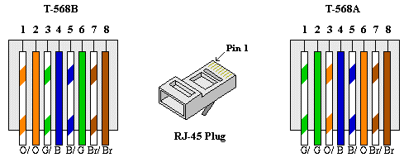
II. Kỹ thuật mạng cục bộ
2.1. Đường truyền hữu tuyến (cáp mạng)
2.1.1. Cáp xoắn đôi (Twisted Pair Cable)
Các kỹ thuật bấm cáp
Có 2 cách bấm dây chuẩn cho các loại cáp UTP gọi là T-568A và T-568B.

Slide 26
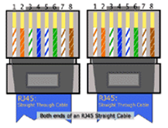
II. Kỹ thuật mạng cục bộ
2.1. Đường truyền hữu tuyến (cáp mạng)
2.1.1. Cáp xoắn đôi (Twisted Pair Cable)
Có 2 kiểu nối cáp: straight-through và cross-cable hay còn gọi là crossover.
Straight – through (cáp thẳng): dùng để nối PC -> HUB/SWITCH hay các thiết bị mạng khác có hỗ trợ. Đối với kiểu straight thì hai đầu dây cáp sắp xếp thứ tự giống nhau.

Slide 27
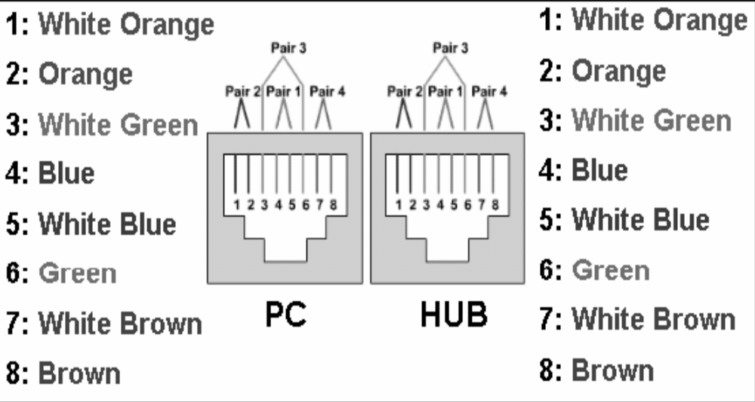
II. Kỹ thuật mạng cục bộ
2.1. Đường truyền hữu tuyến (cáp mạng)
2.1.1. Cáp xoắn đôi (Twisted Pair Cable)
Straight – through (cáp thẳng):

Slide 28
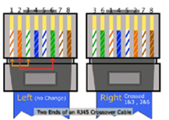
II. Kỹ thuật mạng cục bộ
2.1. Đường truyền hữu tuyến (cáp mạng)
2.1.1. Cáp xoắn đôi (Twisted Pair Cable)
Crossover (cáp chéo): dùng để nối trực tiếp PC->PC, HUB->HUB hay các thiết bị mạng cùng tầng với nhau. Kiểu này phải bấm đảo đầu dây tức là cặp TX (cặp truyền) ở đầu này sẽ trở thành RX (nhận) ở đầu kia bằng cách đổi vị trí của cặp xoắn 2 và 3. Tức là đảo vị trí 1-3 và 2-6.

Slide 29
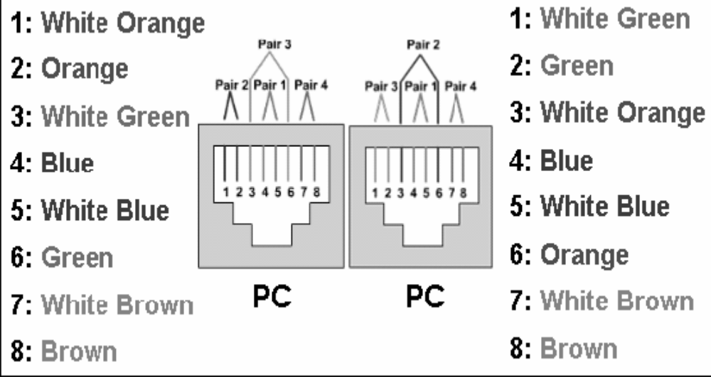
II. Kỹ thuật mạng cục bộ
2.1. Đường truyền hữu tuyến (cáp mạng)
2.1.1. Cáp xoắn đôi (Twisted Pair Cable)
Crossover (cáp chéo):

Slide 30
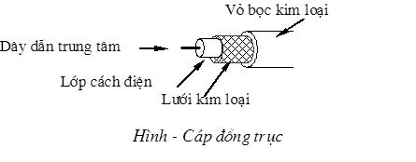
II. Kỹ thuật mạng cục bộ
2. Đường truyền
2.1. Đường truyền hữu tuyến (cáp mạng)
2.1.2. Cáp đồng trục (Coxial Cable)

Slide 31
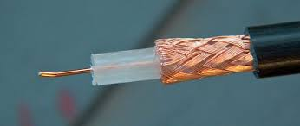
II. Kỹ thuật mạng cục bộ
2. Đường truyền
2.1. Đường truyền hữu tuyến (cáp mạng)
2.1.2. Cáp đồng trục (Coxial Cable)

Slide 32
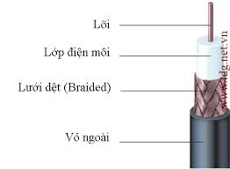
II. Kỹ thuật mạng cục bộ
2. Đường truyền
2.1. Đường truyền hữu tuyến (cáp mạng)
2.1.2. Cáp đồng trục (Coxial Cable)

Slide 33
II. Kỹ thuật mạng cục bộ
2. Đường truyền
2.1. Đường truyền hữu tuyến (cáp mạng)
2.1.2. Cáp đồng trục (Coxial Cable)
Có 2 loại cáp đồng trục:
Cáp mỏng (thin cable/thinnet): có đường kính khoảng 5mm, thuộc họ RG-58, chiều dài đường chạy tối đa là 185 m.
- Cáp RG-58, trở kháng 50 ohm dùng với mạng Thin Ethernet.
- Cáp RG-59, trở kháng 75 ohm dùng cho truyền hình cáp.
- Cáp RG-62, trở kháng 93 ohm dùng cho mạng ARCnet.

Slide 34
II. Kỹ thuật mạng cục bộ
2. Đường truyền
2.1. Đường truyền hữu tuyến (cáp mạng)
2.1.2. Cáp đồng trục (Coxial Cable)
Có 2 loại cáp đồng trục:
Cáp dày (thick cable/thicknet): có đường kính khoảng 10mm, chiều dài đường chạy tối đa 500m.

Slide 35
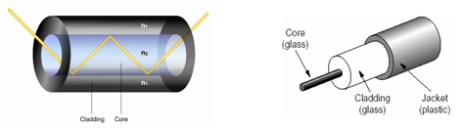
II. Kỹ thuật mạng cục bộ
2. Đường truyền
2.1. Đường truyền hữu tuyến (cáp mạng)
2.1.3. Cáp quang (Fiber Optic Cable)

Slide 36
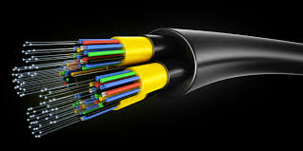
II. Kỹ thuật mạng cục bộ
2. Đường truyền
2.1. Đường truyền hữu tuyến (cáp mạng)
2.1.3. Cáp quang (Fiber Optic Cable)

Slide 37
II. Kỹ thuật mạng cục bộ
2. Đường truyền
2.1. Đường truyền hữu tuyến (cáp mạng)
2.1.3. Cáp quang (Fiber Optic Cable)
Cáp sợi quang bao gồm một dây dẫn trung tâm (là một hoặc một bó sợi thủy tinh có thể truyền dẫn tín hiệu quang) được bọc một lớp vỏ bọc có tác dụng phản xạ các tín hiệu trở lại để giảm sự mất mát tín hiệu.
Bên ngoài cùng là lớp vỏ plastic để bảo vệ cáp.

Slide 38
II. Kỹ thuật mạng cục bộ
2. Đường truyền
2.1. Đường truyền hữu tuyến (cáp mạng)
2.1.3. Cáp quang (Fiber Optic Cable)
Cáp sợi quang chỉ truyền các tín hiệu quang.
Tốc độ truyền có thể lên tới hàng Gbps và cho phép khoảng cách đi cáp khá xa do độ suy hao tín hiệu trên cáp rất thấp.
Giá thành cáp quang khá đắt, đặc biệt là các đầu nối cáp.

Slide 39
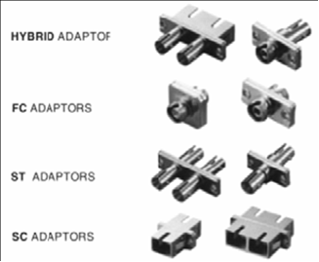
II. Kỹ thuật mạng cục bộ
2. Đường truyền
2.1. Đường truyền hữu tuyến (cáp mạng)
2.1.3. Cáp quang (Fiber Optic Cable)
Đầu nối cáp quang: FC, ST, SC….

Slide 40
II. Kỹ thuật mạng cục bộ
2. Đường truyền
2.2. Đường truyền vô tuyến (sóng điện từ)
Các thành phần trong mạng sử dụng sóng điện từ để truyền thông với nhau. Các kỹ thuật được sử dụng:
- Radio (Tần số, thiết bị - antenna)
- Sóng cực ngắn (Microwave).
- Sóng hồng ngoại (Infrared).

Slide 41
II. Kỹ thuật mạng cục bộ
3. Các thiết bị mạng
3.1. Card mạng (NIC hay Adapter).
Card mạng là thiết bị nối kết giữa máy tính và cáp mạng. Các chức năng chính của card mạng:
- Chuẩn bị dữ liệu đưa lên mạng: trước khi đưa lên mạng, dữ liệu phải được chuyển từ dạng byte, bit sang tín hiệu điện để có thể truyền trên cáp.
- Gửi dữ liệu đến máy tính khác.
- Kiểm soát luồng dữ liệu giữa máy tính và hệ thống cáp.

Slide 42
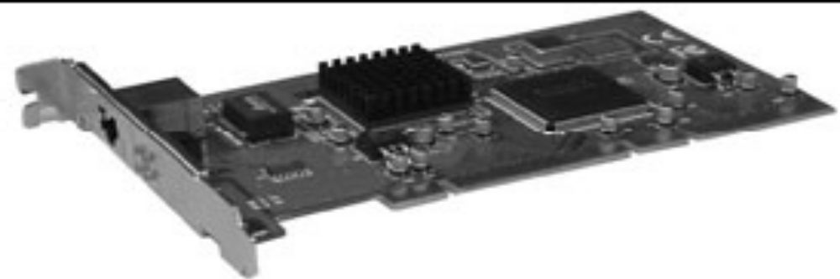
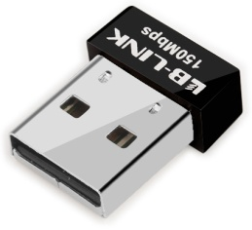
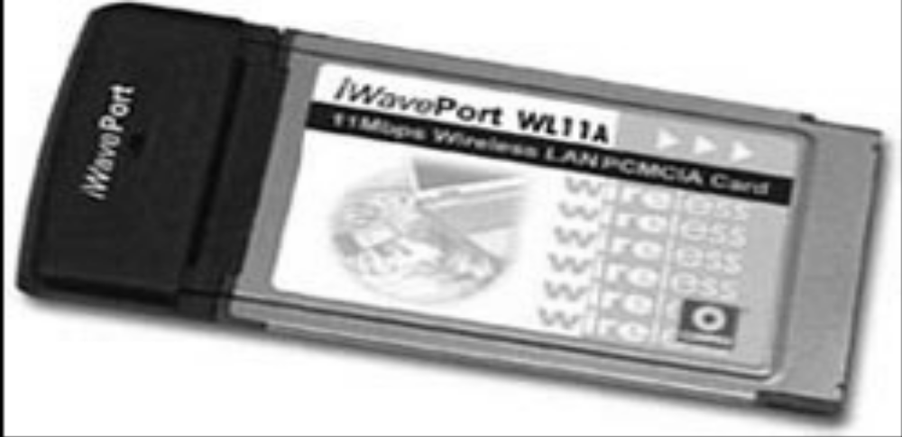

Slide 43
II. Kỹ thuật mạng cục bộ
  3.2. Repeater (Bộ khuyếch đại).
Là thiết bị dùng để khuếch đại tín hiệu trên các đoạn cáp dài.
Thiết bị này hoạt động ở tầng vật lý trong mô hình OSI.
Là thiết bị chỉ hiểu tín hiệu điện nên không lọc được dữ liệu ở bất kỳ dạng nào. Nếu dùng nhiều Repeater để khuếch đại và mở rộng kích thước mạng thì dữ liệu sẽ ngày càng sai lệch.

Slide 44
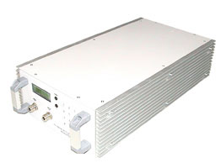
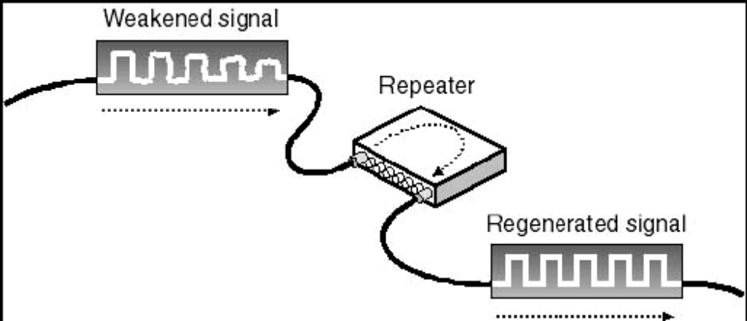

Slide 45
II. Kỹ thuật mạng cục bộ
  3.3. Hub (Bộ tập trung).
Là thiết bị giống như Repeater nhưng nhiều cổng (port) hơn cho, phép nhiều máy tính nối tập trung về thiết bị này. Các chức năng giống như Repeater dùng để khuếch đại tín hiệu điện và truyền đến tất cả các port còn lại đồng thời không lọc được dữ liệu.
Hub hoạt động ở tầng vật lý trong mô hình OSI.
Hub gồm 3 loại: Passive Hub, Active Hub, Intelligent Hub.

Slide 46
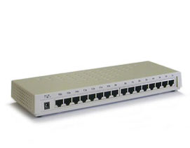
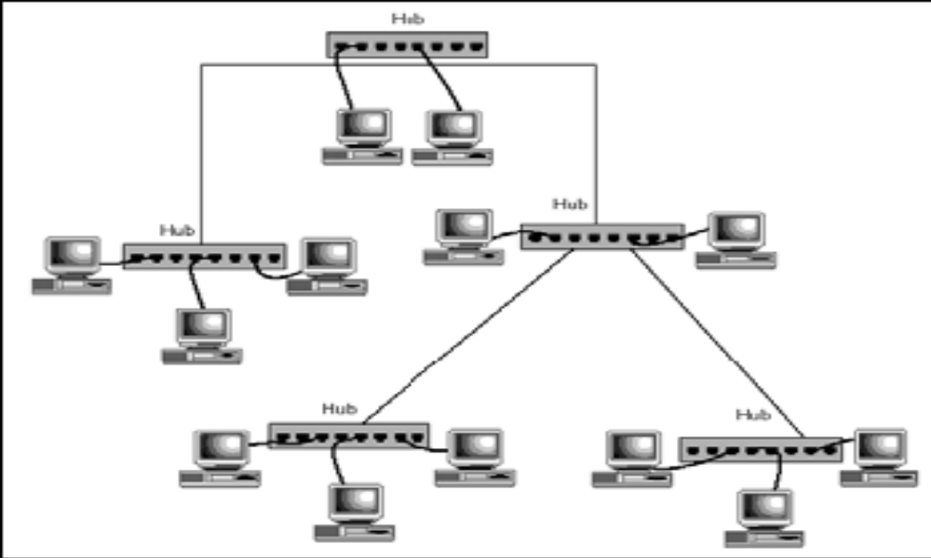

Slide 47
II. Kỹ thuật mạng cục bộ
  3.4. Bridge (Cầu nối).
Là thiết bị cho phép nối kết hai nhánh mạng, có chức năng chuyển có chọn lọc các gói tin đến nhánh mạng chứa máy nhận gói tin.
Bridge hoạt động ở tầng Data link trong mô hình OSI.
- Bridge cho phép mở rộng cùng một mạng logic với nhiều kiểu cáp khác nhau. Chia mạng thành nhiều phân đoạn khác nhau nhằm giảm lưu lượng trên mạng.

Slide 48
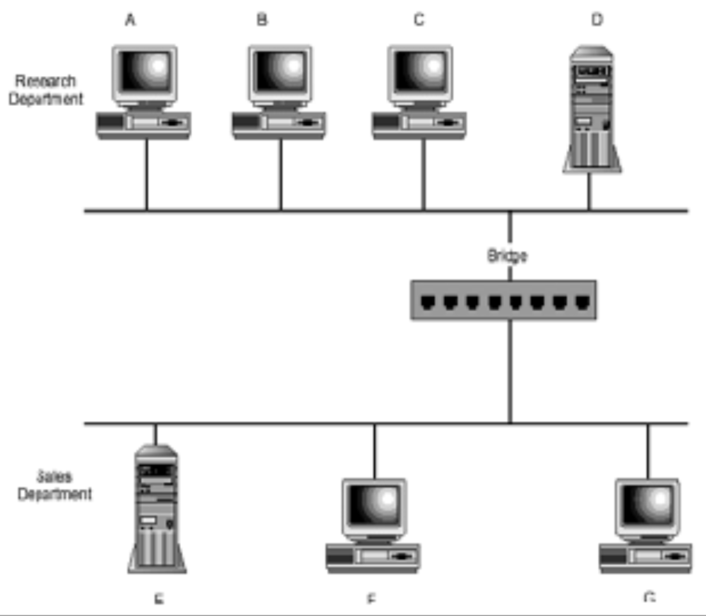

Slide 49
II. Kỹ thuật mạng cục bộ
  3.5. Switch (Bộ chuyển mạch).
Là thiết bị giống như bridge nhưng nhiều port hơn cho phép kết nối nhiều máy tính, ghép nối nhiều đoạn mạng với nhau.
Switch hoạt động tại tầng 2 trong mô hình OSI.
Switch có thể được sử dụng để chia mạng LAN thành nhiều mạng LAN con (chia VLAN).
Hỗ trợ mạng đa địch vụ (âm thanh, Video, dữ liệu...).

Slide 50
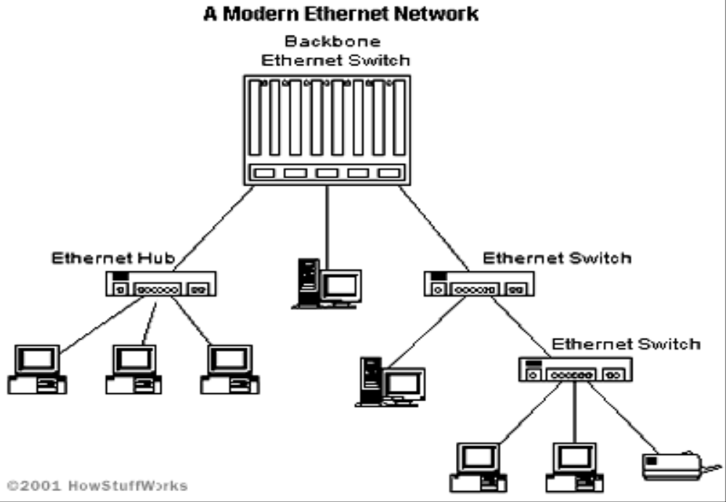
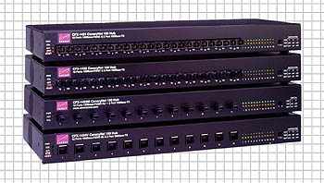
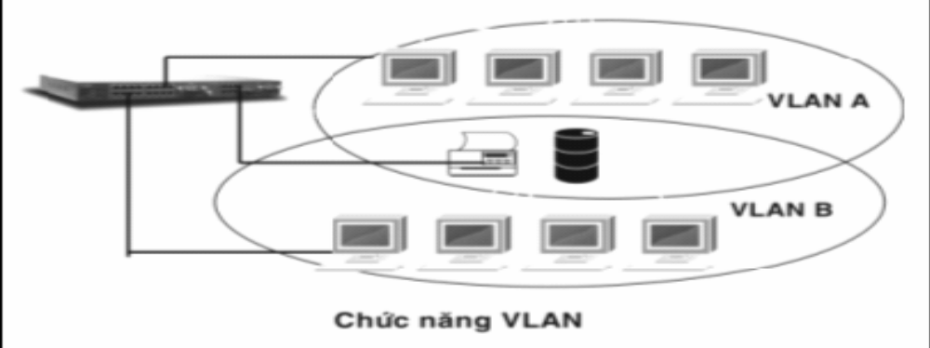

Slide 51
II. Kỹ thuật mạng cục bộ
  3.6. Modem.
Là thiết bị dùng để nối hai máy tính hay hai thiết bị ở xa thông qua mạng điện thoại (hoặc cáp quang). Sử dụng cổng giao tiếp RJ11 để nối với dây điện thoại.
Chức năng của Modem là chuyển đổi tín hiệu số thành tín hiệu tương tự để truyền dữ liệu trên dây điện thoại và ngược lại.
Thiết bị này giá tương đối thấp nhưng mang lại hiệu quả rất lớn. Nó giúp nối các mạng LAN ở xa với nhau thành các mạng WAN.

Slide 52
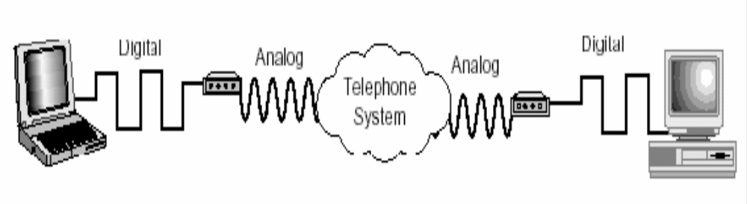
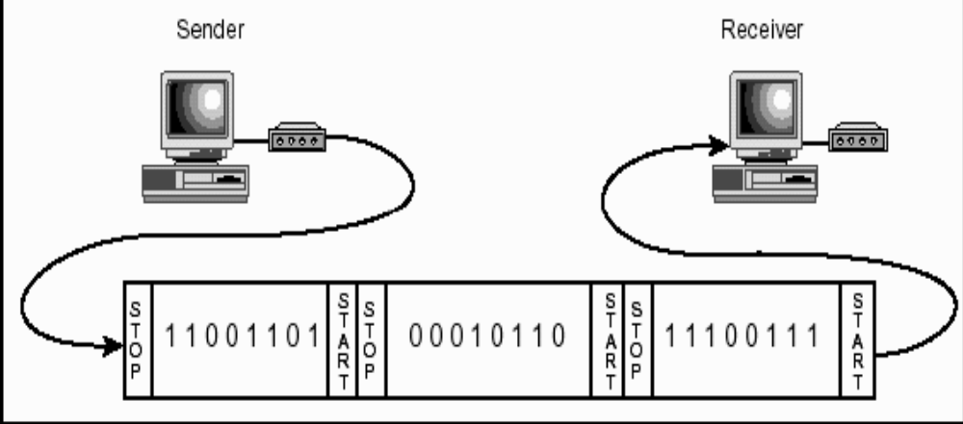

Slide 53
II. Kỹ thuật mạng cục bộ
  3.7. Wireless Access Point.
Wireless Access Point là thiết bị kết nối mạng không dây được thiết kế theo chuẩn IEEE802.11b, cho phép nối LAN to LAN, dùng cơ chế CSMA/CA để giải quyết tranh chấp, mã hóa theo 64/128 Bit.
Nó hỗ trợ tốc độ truyền không dây lên đến 11Mb/s trên băng tần 2,4GHz thậm trí còn cao hơn nữa.

Slide 54
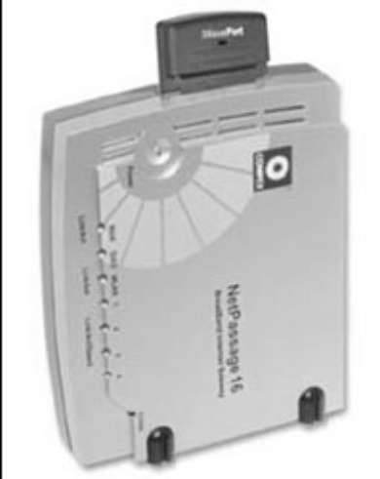
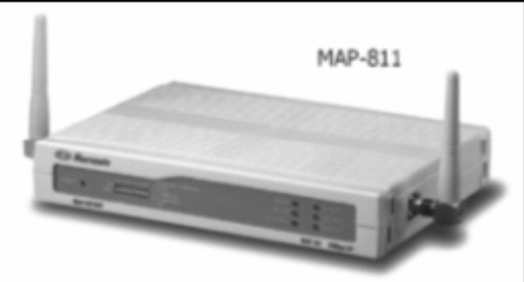
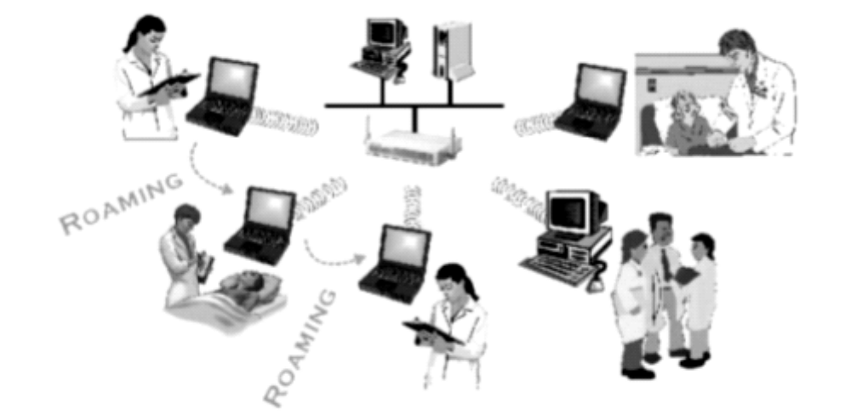

Slide 55
II. Kỹ thuật mạng cục bộ
  3.8. Router (Bộ chọn đường).
Là thiết bị dùng nối kết các mạng logic với nhau, kiểm soát và lọc các gói tin trên mạng.
Các Router dùng bảng định tuyến (Routing table) để lưu trữ thông tin về mạng dùng trong trường hợp tìm đường đi tối ưu cho các gói tin. Bảng định tuyến chứa các thông tin về đường đi, thông tin về ước lượng thời gian, khoảng cách…
Router làm việc trên tầng Netwwork của mô hình OSI.

Slide 56
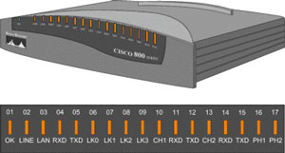
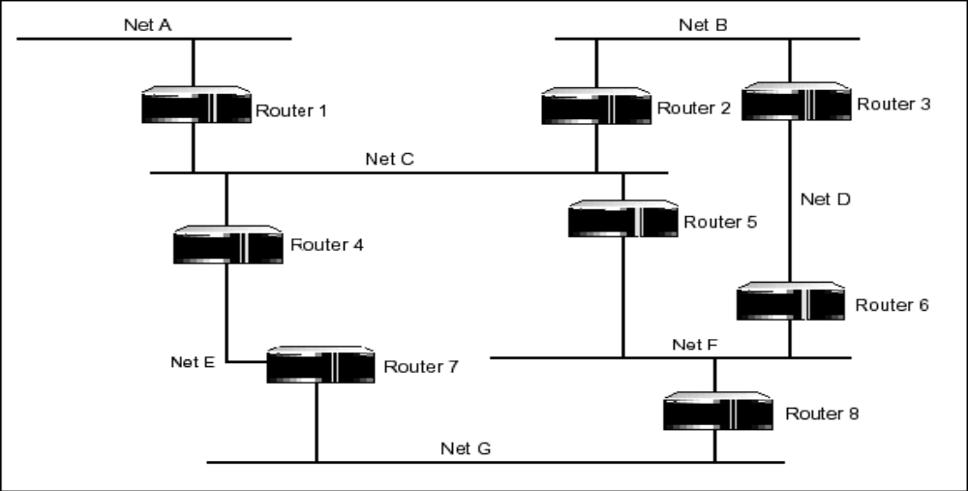

Slide 57
III. Các phương pháp truy cập đường truyền vật lý.
  Có 2 loại truy cập ngẫu nhiên và truy cập có điều khiển:
  Loại truy cập ngẫu nhiên có 2 kỹ thuật phổ dụng:
  +) Phương pháp đa truy nhập sử dụng sóng mang (CSMA_ Carrier Sense Multiple Access ).
  +) Phương pháp đa truy nhập sử dụng sóng mang với phát hiện xung đột (CSMA/CD_ Carrier Sense Multiple Access with Collision Detection).
  Loại truy cập có điều khiển:
  +) Token Bus.
  +) Token Ring.

Slide 58
III. Các phương pháp truy cập đường truyền vật lý.
  1. Phương pháp CSMA và CSMA/CD.
1.1 Phương pháp CSMA.
Phương pháp này sử dụng cho topology dạng bus, trong đó tất cả các trạm của mạng được nối trực tiếp vào bus.
- Nguyên tắc: Trong quá trình hoạt động của mạng, các trạm sau một khoảng thời gian ngẫu nhiên sẽ kiểm soát đường truyền. Nếu đường truyền không bận thì sẽ đẩy thông tin lên trên mạng. Nếu đường truyền bận sẽ lại chờ một thời gian.

Slide 59
III. Các phương pháp truy cập đường truyền vật lý.
1.1 Phương pháp CSMA.
Ưu điểm:
Rất đơn giản trong điều hành, không theo quy tắc nào.
Nhược điểm:
+) Dễ xảy ra xung đột khi tại 1 thời điểm 2 trạm cùng đưa thông tin lên đường truyền cùng 1 lúc.
+) Hiệu xuất sử dụng đường truyền không cao (đường truyền có thể xảy ra tình trạng bị bỏ không).

Slide 60
III. Các phương pháp truy cập đường truyền vật lý.
1.2 Phương pháp CSMA/CD.
Phương pháp này là phương pháp cải tiến từ CSMA hay còn gọi là LBT (Listen Before Talk_ nghe trước khi nói).
Trước khi truyền dữ liệu phải “nghe” xem đường truyền đang rỗi hay bận. Nếu rỗi thì truyền đi, nếu bận thì trạm sẽ thực hiện 1 trong 3 giải thuật sau:
Theo dõi không kiên trì (Non-persistent): Nếu đường truyền bận, đợi trong một khoảng thời gian ngẫu nhiên rồi tiếp tục “nghe” lại đường truyền.

Slide 61
III. Các phương pháp truy cập đường truyền vật lý.
1.2 Phương pháp CSMA/CD
Theo dõi kiên trì (1_persistent): Nếu đường truyền bận, tiếp tục nghe đến khi đường truyền rỗi thì truyền gói tin với xác suất bằng 1.
Theo dõi kiên trì với xác suất p (P-persistent): Nếu đường truyền bận, tiếp tục nghe đến khi đường truyền rỗi thì truyền gói tin với xác suất bằng p (0<p<1).

Slide 62
III. Các phương pháp truy cập đường truyền vật lý.
1.2 Phương pháp CSMA/CD
Ngoài ra phương pháp CSMA/CD còn bổ sung thêm quy tắc nghe trong khi nói (LWT_Listen While Talk).
Khi trạm đang truyền thông tin, nó tiếp tục kiểm soát hoặc nghe đường truyền. Nếu phát hiện xung đột nào đó thì nó sẽ ngừng ngay đường truyền, đồng thời thông báo tới tất cả các trạm để biết được sự xung đột đó. Sau đó trạm sẽ chờ một thời gian ngẫu nhiên nào đó và tiếp tục truyền.

Slide 63
III. Các phương pháp truy cập đường truyền vật lý.
  2. Phương pháp truy cập có điều khiển.
2.1 Phương pháp Token Bus.
  Nguyên lý của phương pháp này là: Để cấp phát quyền truy nhập đường truyền cho các trạm có nhu cầu truyền dữ liệu, một thẻ bài (token) được lưu chuyển trên vòng logic được thiết lập bởi các trạm đó.
  Khi một trạm nhận được thẻ bài thì có quyền sử dụng thẻ bài trong một thời đoạn xác định. Khi truyền xong dữ liệu hoặc hết thời đoạn cho phép nó sẽ chuyển thẻ bài đến trạm tiếp theo trong vòng logic.

Slide 64
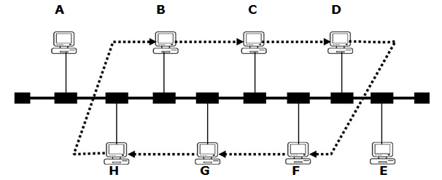

Slide 65
III. Các phương pháp truy cập đường truyền vật lý.
2.1 Phương pháp Token Bus (tiếp...)
Như vậy công việc phải làm đầu tiên là thiết lập vòng logic (vòng ảo), bao gồm các trạm đang có nhu cầu truyền dữ liệu được xác định vị trí theo một chuỗi thứ tự mà trạm cuối cùng của mỗi chuỗi sẽ tiếp liền sau bởi trạm đầu tiên.
Mỗi trạm được biết địa chỉ của các trạm trước và sau nó, các trạm chưa hoặc không có nhu cầu truyền dữ liệu thì không đưa vào vòng logic và chúng chỉ có thể tiếp nhận dữ liệu.

Slide 66
IV. Các phương pháp truy cập đường truyền vật lý.
2.1 Phương pháp Token Bus (tiếp...)
Sau khi thiÕt lËp vßng logic ph¶i duy tr× theo tr¹ng th¸i thùc tÕ cña m¹ng:
Bæ sung mét tr¹m vµo vßng logic khi cã nhu cÇu.
Lo¹i bá mét tr¹m ra khái vßng logic khi cã nhu cÇu.
Qu¶n lý lçi, khëi t¹o vßng logic (khi cµi hoÆc ®øt vßng).

Slide 67
III. Các phương pháp truy cập đường truyền vật lý.
2.1 Phương pháp Token Bus (tiếp...)
- Khó khăn:
+) Việc quản lý lỗi xảy ra trong quá trình truyên tin (đường truyền rỗi mà không có trạm nào sử dụng).
+) Trong qua trình sử dụng thẻ bài có trạm lợi dụng tối đa quyền của mình để chiếm dụng đường truyền.

Slide 68
III. Các phương pháp truy cập đường truyền vật lý.
2.1 Phương pháp Token Bus (tiếp...)
- Khắc phục:
+) Căn cứ theo ngưỡng thời gian, nếu trên đường truyền hoàn toàn rỗi thì sẽ khởi tạo 1 thẻ bài mới và thông báo hủy thẻ bài cũ đến các trạm.
+) Trên vòng logic, ta chọn 1 trạm làm trạm điều khiển trung tâm và nó được gài trên thẻ bài 1 bít kiểm tra.

Slide 69
III. Các phương pháp truy cập đường truyền vật lý.
  2. Phương pháp truy cập có điều khiển.
2.2 Phương pháp Token Ring.
Phương pháp này dựa trên nguyên lý dùng thẻ bài để cấp phát quyền truy nhập đường truyền, nhưng ở đây thẻ bài lưu chuyển theo vòng vật lý.
Thẻ bài là một đơn vị dữ liệu đặc biệt trong đó có một bit biểu diễn trạng thái sử dụng của nó (bận hoặc rỗi).

Slide 70
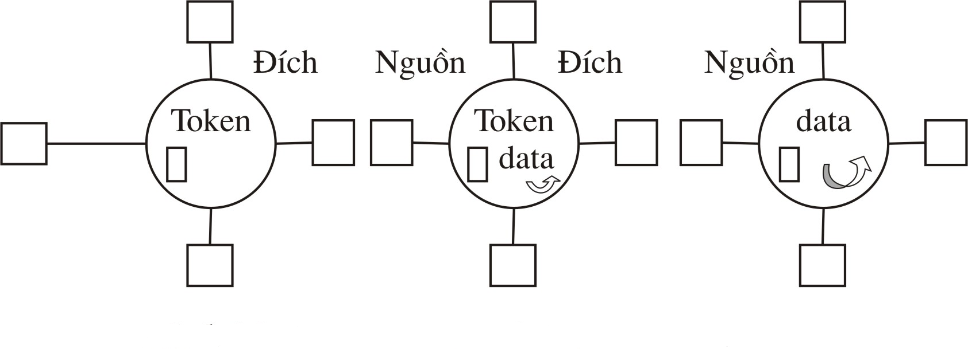

Slide 71
III. Các phương pháp truy cập đường truyền vật lý.
  2.2 Phương pháp Token Ring.
Một trạm muốn truyền dữ liệu thì phải đợi đến khi nhận được thẻ bài rỗi. Khi đó trạm sẽ đổi bit trạng thái thành bận và truyền một đơn vị dữ liệu cùng với thẻ bài đi theo chiều của vòng.
Các trạm có dữ liệu cần truyền thì phải đợi dữ liệu đến trạm đích được sao lại, sau đó cùng với thẻ bài đi tiếp cho đến khi quay về nguồn. Trạm nguồn sẽ xoá bỏ dữ liệu đổi bít trạng thái thành rỗi và cho lưu chuyển tiếp trên vòng để các trạm khác có thể được truyền dữ liệu.

Slide 72
III. Các phương pháp truy cập đường truyền vật lý.
2.2 Phương pháp Token Ring.
- Khó khăn:
+) Có thể thẻ bài bị mất.
+) Thẻ bài “bận” lưu chuyển không dừng trên vòng sẽ dẫn đến phá vỡ hệ thống.

Slide 73
III. Các phương pháp truy cập đường truyền vật lý.
2.2 Phương pháp Token Ring.
- Khắc phục:
+) Với việc mất thẻ bài: Quy định 1 trạm điều khiển chủ động để phát hiện tình trạng mất thẻ bài bằng cách căn cứ theo ngưỡng thời gian, và phục hồi bằng cách phát đi 1 thẻ bài “rỗi” mới.
+) Với việc thẻ bài “bận” lưu chuyển: ta chọn 1 trạm làm trạm điều khiển trung tâm và nó được gài trên thẻ bài 1 bít kiểm tra để có thể kiểm tra và đổi trạng thái của thẻ bài “bận” thành “rỗi”.

Slide 74
IV. Thiết kế mạng cục bộ.
1. Yêu cầu khi thiết kế.
Hệ thống mạng phải đáp ứng được yêu cầu, mục tiêu đặt ra.
Hệ thống mạng sau khi hoàn thành phải đáp ứng yêu cầu có khả năng nâng cấp được trong tương lai.
Mô hình mạng sau khi hoàn thiện phải đảm bảo về mặt thẩm mỹ, đường dây mạng bố trí đẹp, gọn gàng, khi gặp sự cố dễ dàng xử lý.

Slide 75
IV. Thiết kế mạng cục bộ.
2. Quy trình thiết kế.
Việc thiết kế mạng là công việc dựa trên sự phân tích đánh giá khối lượng thông tin và giao dịch trong hệ thống để xác định mô hình mạng, phần mềm, các linh kiện máy tính, thiết bị sao cho phù hợp.
Có 9 bước để xây dựng hệ thống mạng, cụ thể như sau:

Slide 76
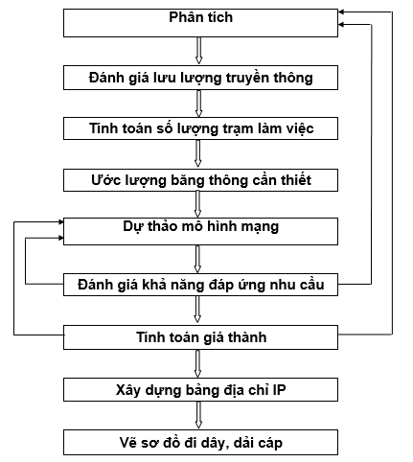
IV. Thiết kế mạng cục bộ.
Quy trình gồm có 9 bước:

Slide 77
IV. Thiết kế mạng cục bộ.
Bước 1: Phân tích.
Việc phân tích hệ thống thông tin là rất cần thiết để hiểu được nhu cầu về hệ thống mạng của người dùng. Từ đó có thể xây dựng một hệ thống mạng phù hợp với yêu cầu mục đích đề ra.
Bước 2: Đánh giá lưu lượng truyền thông.
Xác định lưu lượng truyền thông của mỗi giao dịch.
Giờ cao điểm của mỗi giao dịch.
Sự gia tăng dung lượng truyền thông trong tương lai.

Slide 78
IV. Thiết kế mạng cục bộ.
Bước 3: Tính toán số trạm làm việc.
Tính toán số trạm làm việc cho mỗi người.
Tính số trạm làm việc cần thiết để hoàn thành tất cả các giao dịch theo yêu cầu.
Bước 4: Ước lượng băng thông cần thiết.
Đảm bảo hiệu quả của việc truyền thông.
Băng thông đòi hỏi phải thỏa mãn điều kiện là lớn hơn hoặc bằng dung lượng truyền thông.

Slide 79
IV. Thiết kế mạng cục bộ.
Bước 5: Dự thảo mô hình mạng.
Khảo sát vị trí đặt các trạm làm việc, ví trí đường cáp mạng, ước tính độ dài, vị trí đặt các thiết bị mạng...
Lựa chọn kiểu mạng Lan.
Lựa chọn thiết bị mạng, máy tính (nếu cần).
Bước 6: Đánh giá khả năng đáp ứng nhu cầu.
Đánh giá xem bước 5 có đáp ứng được nhu cầu của người sử dụng hay không.
Có thể căn cứ vào thời gian trễ của mạng, thời gian phản hồi của mạng để đánh giá.

Slide 80
IV. Thiết kế mạng cục bộ.
Bước 7: Tính toán giá thành.
Dựa trên danh sách thiết bị mạng ở bước 5 để tính toán.
Tính toán chi phí thuê nhân công thực hiện.
Lên bảng giá và tính toán tổng giá thành của tất cả các khoản mục.
Bước 8: Xây dựng địa chỉ IP.
Lập bảng địa chỉ Network cho mỗi subnet.
Lập bảng địa chỉ IP cho từng trạm làm việc trong mỗi subnet.

Slide 81
IV. Thiết kế mạng cục bộ.
Bước 9: Vẽ sơ đồ cáp mạng.
Sơ đồ cáp mạng phải được thiết kế chi tiết để hướng dẫn thi công và làm tài liệu lưu trữ.
Trong quá trình thi công nếu có chỉnh sửa phải cập nhật lại bản vẽ để sau khi thi công xong, bản vẽ phải thể hiện chính xác sơ đồ đi cáp mạng.

